Slide 1
Стратегия развития
инфокоммуникационных технологий в Республике Татарстан
Интеллектуальный Татарстан - 2020
Фазылзянов Фарит Мансурович
Министр информатизации и связи Республики Татарстан
www.mcrt.ru

Slide 2
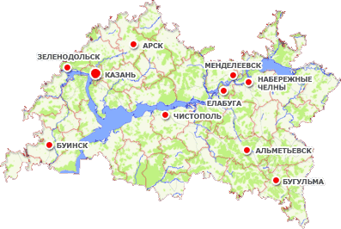
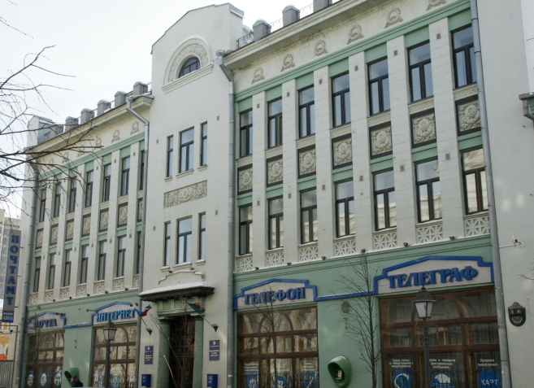
Республика Татарстан: население - 3,8 млн. чел.,
домохозяйств -1,3 млн., территория - 68 тыс. кв.км
Столица – город Казань – столица Универсиады 2013 года
Министерство информатизации и связи Республики Татарстан - уполномоченный орган исполнительной власти, разрабатывающий и реализующий государственную политику в сфере информатизации и связи
Информатизация
Миссия: Развитие конкурентоспособной и высокоинтеллектуальной Республики Татарстан на мировом уровне за счет эффективной реализации государственной политики по внедрению ИКТ, проводимой высокопрофессиональным коллективом инфокоммуникационной отрасли
Связь
Почта
Телерадиовещание
Информационная безопасность
В отрасли информатизации и связи РТ
более 200 компаний, более 20 тыс. человек

Slide 3
100% цифровизация телекоммуникационной инфраструктуры
50% уровень проникновения Интернета
Устранено «цифровое неравенство» между городом и селом
Эффективная реализация элементов «Электронного Правительства»
100% обеспеченность универсальными услугами связи
Освоение технологий
3G и 4G
Работа на принципах «частно-государственного партнерства»
Демонополизация рынка телекоммуникационных услуг

Slide 4
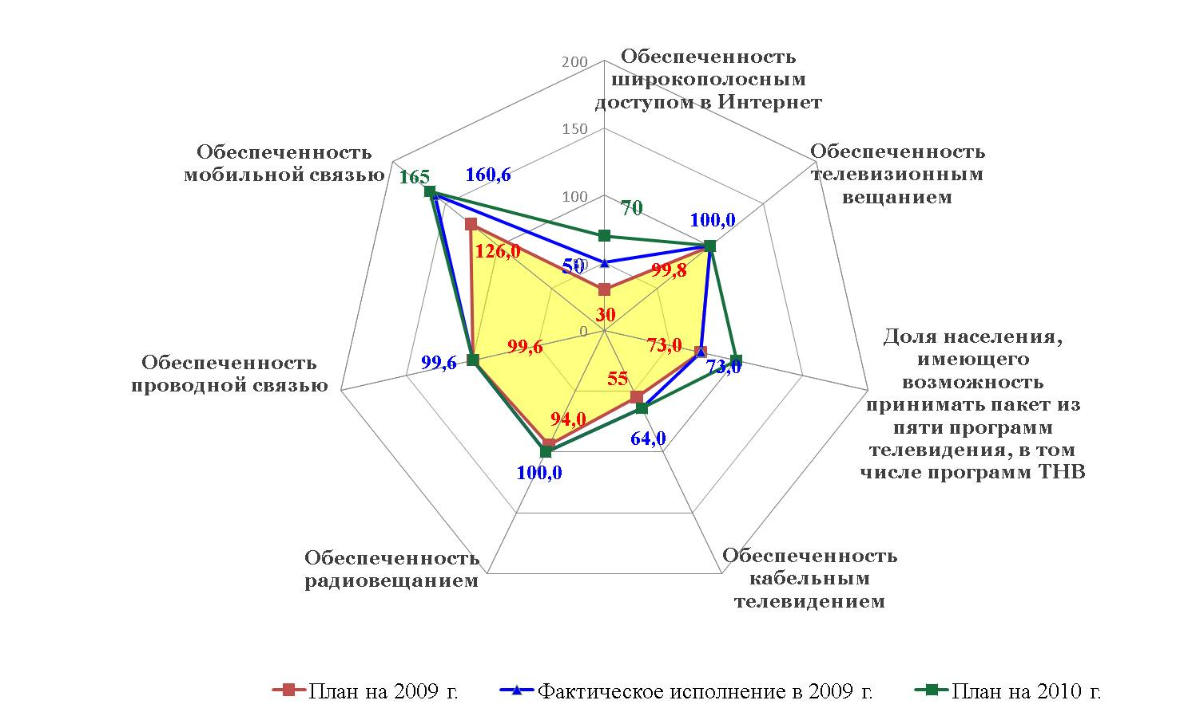
100%
ВЫПОЛНЕН государственный заказ на управление
ДОСТИГНУТЫ индикаторы обеспеченности населения

Slide 5
Объем ИКТ-рынка Республики Татарстан ≈ 2 млрд $
«государственно-частное партнерство»
Привлечено 4,5 млрд. руб инвестиций
Инвестиции, млрд.руб
4,5
4,6
4,3
Доход
28,8 млрд. руб
Валовый доход, млрд.руб
3,2
2,4
31,9
Перечислено налогов 2,7 млрд. руб
28,8
Рост на 11%
25,9
14,3
16,9
Выработка на 1чел, млн.руб
1,75
1,54
1,28
Рост на 20%
Выработка
1,5 млн.руб/1чел.
0,69
0,82
Кризис преодолен!
2006
2007
2008
2009
2010
прогноз

Slide 6
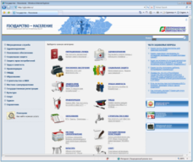
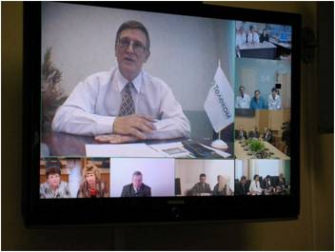
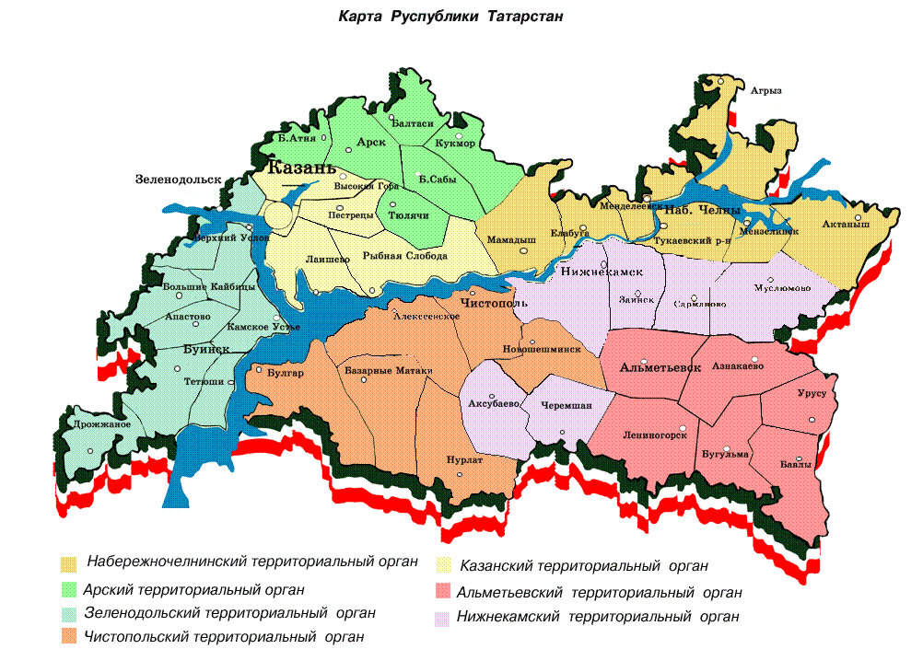
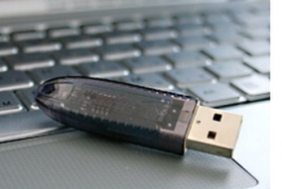
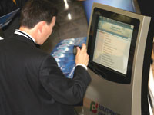
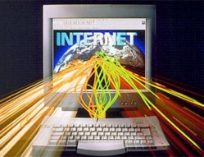
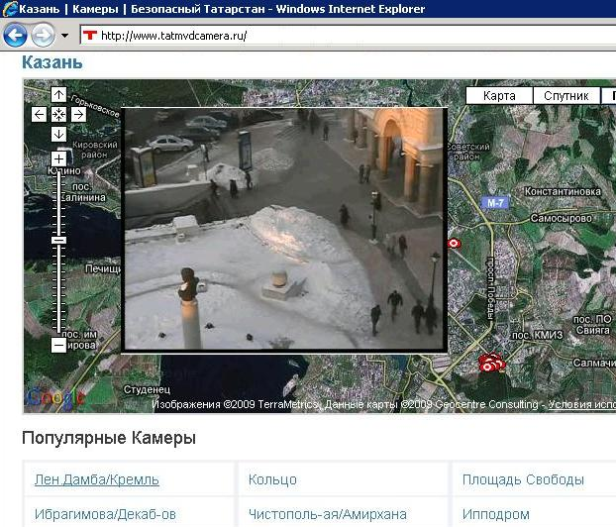
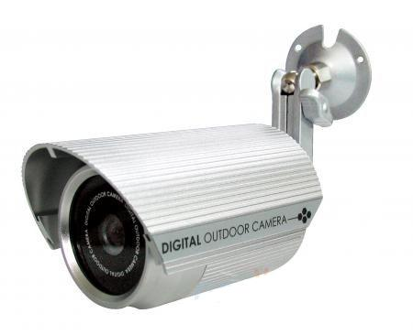
Порталы «Государство-бизнес-население»
Электронный документооборот
Видеоконференцсвязь
Портал
Правительства РТ
ЦОД
Правительства РТ
Электронное
товарно-информационное
сообщество
Государственная интегрированная
система телекоммуникаций
ЭЛЕКТРОННЫЙ
Единая система электронной почты
ТАТАРСТАН
2005-2010годы
Электронно-цифровая подпись
Переход на свободное ПО
Единая
Интернет-приемная
Локализация
ПО на татарский язык
100% лицензирование
ПО
100% доступ в Интернет для ОУ и ОГВ
«ГЛОНАСС
+ 112»
«Безопасный Татарстан»

Slide 7
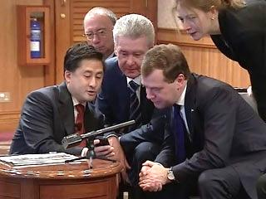
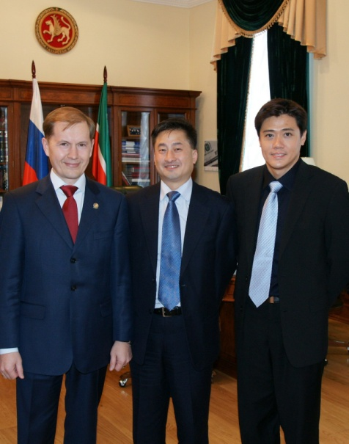
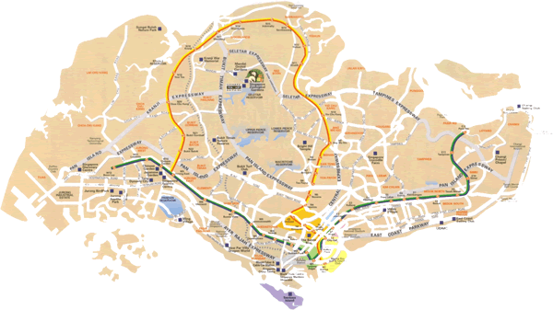
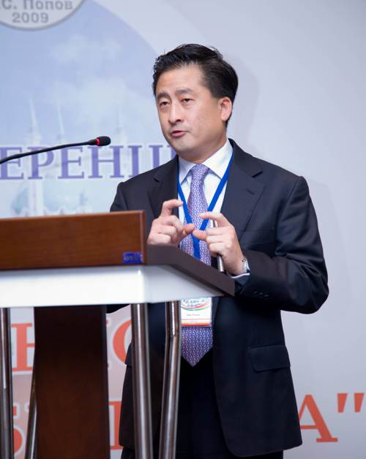
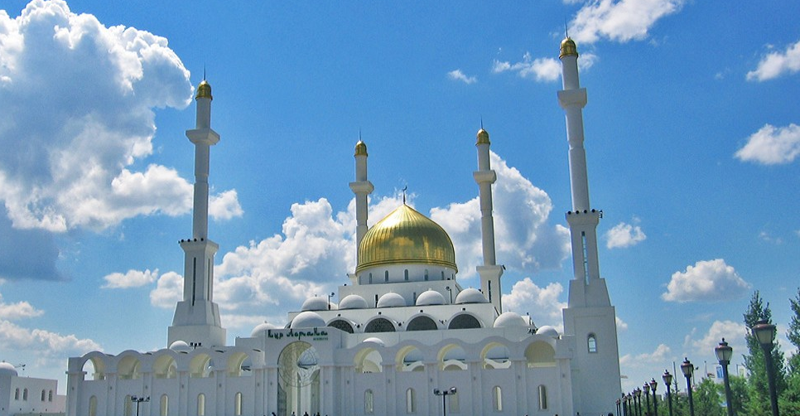
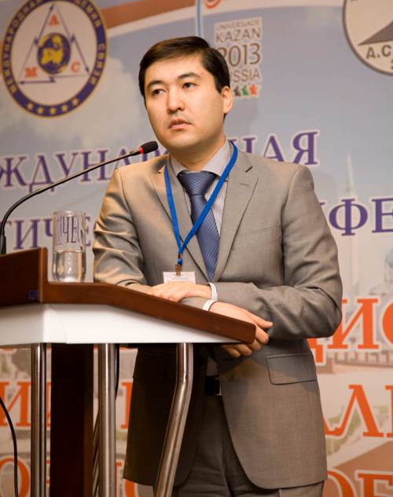
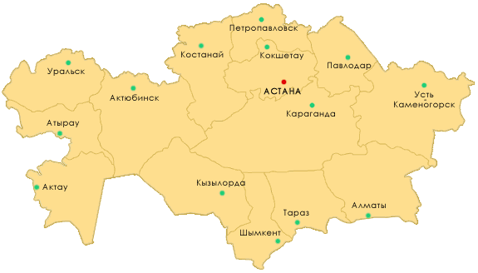
Успехи стран-лидеров по развитию ИКТ
более 1600
интерактивных
Сингапур
Государственные
УСЛУГИ
электронные
700
интерактивных
1500
информационных
Казахстан

Slide 8
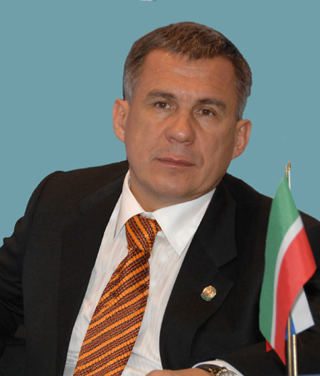
?
ФЦП «Электронная Россия (2002-2010 годы)»
Что дальше
РЦП «Электронный Татарстан (2005-2010 годы)»

Slide 9
Стратегия развития ИКТ в Республике Татарстан «Интеллектуальный Татарстан-2020»
Развитие социально-экономического лидерства Республики Татарстан и повышение качества жизни населения за счет эффективного внедрения инфокоммуникационных и инновационных технологий (i-Leadership)
Эффективное
Миссия
Развитие конкурентоспособной и высокоинтеллектуальной Республики Татарстан на мировом уровне за счет эффективной реализации государственной политики по внедрению инфокоммуникационных технологий (i-Tatarstan)
Население
Бизнес
Государство
Цель
Задачи
Высокоинтел-лектуальное общество
Государ-ственное управление
Экономика
/ бизнес
IT-отрасль
/ индустрия
Кадры
/ система образования
Программы
i-Society
i-Government
i-Economy
i-IT-Industry
i-Learning
Мероприятия

Slide 10
Инновация
Интеграция
развитие
проектирование
ИКТ
внедрение
эксплуатация
сроки
ресурсы
показатели
ответственные
Инфраструктура
Интеллект

Slide 11
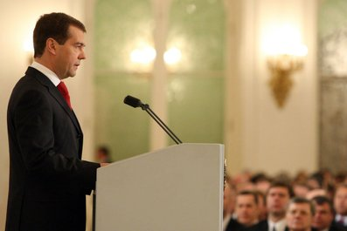
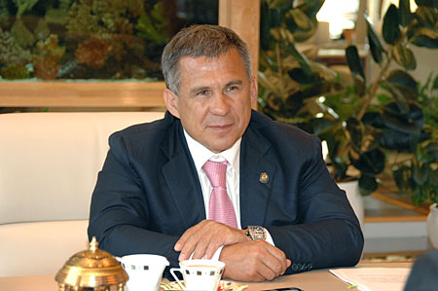
Задача поставлена Президентом РФ
Все услуги в электронном виде
к 2015 году
Послание Федеральному Собранию Российской Федерации
12 ноября 2009г.
Совместное заседание Государственного совета и
Совета по развитию информационного общества
23 декабря 2009г.
Россия
Государственные
УСЛУГИ
электронные
?
Государственная интегрированная система телекоммуникаций
Портал Правительства Республики Татарстан
Система электронного документооборота
Порталы «Государство-Бизнес-Население»
Система видеоконференцсвязи
сколько
электронных услуг
Татарстан

Slide 12
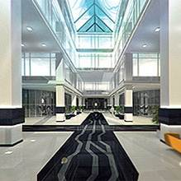
Технопарк в сфере высоких технологий
Республики Татарстан
IT-парк
Республики Татарстан
Единственный запущенный технопарк в Российской Федерации
Территориальная концентрация финансовых и интеллектуальных ресурсов
Организация производства высокотехнологичной продукции и услуг
Гибкая модель строительства успешного бизнеса, инструменты развития для уже существующих проектов
Формирование высокой инвестиционной привлекательности Татарстана, привлечение крупных инвесторов и партнеров для повышения глобальной конкурентоспособности местных товаропроизводителей
Ключевые составляющие комплекса:
Современная техническая инфраструктура;
Инвестиционно-венчурное финансирование проектов;
Доступ к научной и ресурсной базе;
Система качественного обслуживания резидентов.

Slide 13
Кластер в сфере информационных технологий Республики Татарстан
IT-кластер
Республики Татарстан
Использует аутсорсинговую модель
Является «республиканским системным интегратором»
Обеспечивает ИТ-услугами государственный сектор, предприятия и население республики
Работает на федеральном и международном рынках ИТ-услуг
Указ Президента Республики Татарстан
№УП-320 от 10.07.2008г.
«О создании в Республике Татарстан производственного кластера в сфере информационных технологий»

Slide 14
Образовательный кластер «Инфокоммуникации и связь»
Министерство информатизации и связи Республики Татарстан
Ежегодно
более 1000
специалистов
Организации и предприятия
Образовательные учреждения
ОАО «Таттелеком»
ФГУП «РТРС» «РТПЦ РТ»
ФГУП «УПС «Татарстан почтасы»
ОАО «ICL-КПО ВС»
ОАО «ТРК «ТВТ»
ООО «Телесет»
ООО «ЦЕНТР»
ЗАО «Абак-Центр»
ООО «БАРС Груп»
ЗАО «ТаксНет»
Казанский Государственный технический университет
им. А.Н. Туполева
Казанский филиал Поволжского государственного университета телекоммуникаций и информатики
Казанский электротехникум связи
«Институт экономики, управления и права (г.Казань)»

Slide 15
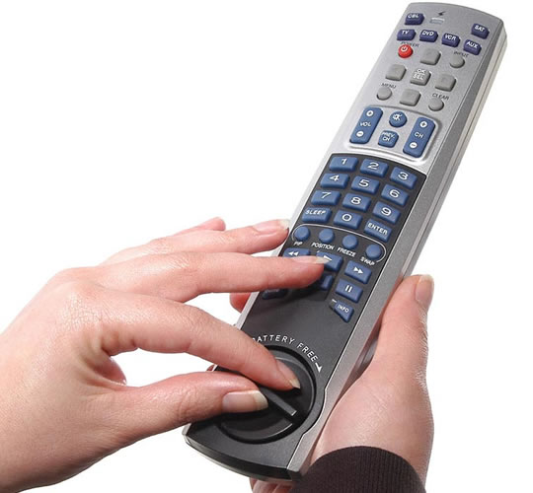
Развитие цифрового телерадиовещания
Миграция на цифровую инфоплатформу
Заинтересованность бизнеса
(контент-провайдеры)
Доступный миру региональный контент
Освоение
5,6 млрд. руб. (1,13 млрд. бюджет РФ + 4,48 млрд. внебюджет)
Эфирное и кабельное цифровое ТРВ
Новое качество, количество и цена контента
Республиканская целевая
ПРОГРАММА
Организация цифрового
телерадиовещания в РТ
на 2009-2015 годы

Slide 16
XXVII Всемирная летняя Универсиада 2013 года в г.Казани
12000 спортсменов и членов делегаций
170 стран мира
64 спортивных объекта
1500 представителей СМИ
300000 туристов и болельщиков
6 млрд.руб – планируемый объем финансирования
Казань с мощными ИКТ-решениями для Универсиады!
Система Управления Играми
Система Управления Результатами
(модернизация, развитие и совершенствование существующей ИКТ-инфраструктуры)
Система Управления Ресурсами
Система ПредоставленияИнформации
Система информационной безопасности

Slide 17
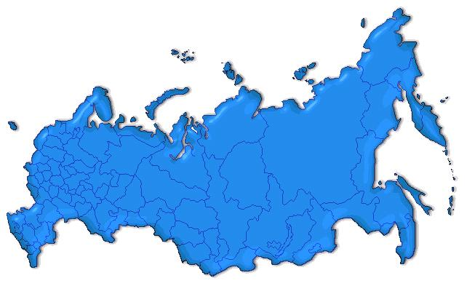
Отечественная
ИТ-индустрия
(софт, оборудование)
Субъекты РФ – точки роста для бизнеса
Предоставление услуг по аутсорсинговой модели
Участие в создании
«Электронного Правительства»
IT
Клиенто- и сервис
ориентированная политика
Освоение новейших технологий
Создание новых ИТ-услуг для населения
Кадры для индустрии, кадры для модернизации

Slide 18
ЛИДЕР
информационного
РАЗВИТИЯ

Slide 19
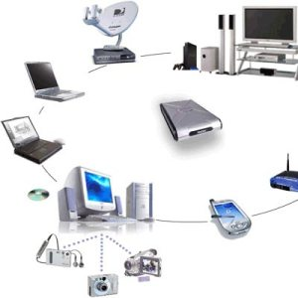
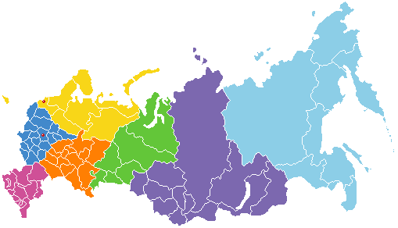
Конкурентоспособный субъект -
конкурентоспособная Россия
i-Economy
i-Government
i-IT-Industry
i-Tatarstan
i-Society
i-Learning
Москва
Казань

Slide 20
Спасибо за внимание!
Мы готовы к сотрудничеству!
Фазылзянов Фарит Мансурович
Министр информатизации и связи Республики Татарстан
www.mcrt.ru

